Slide 2
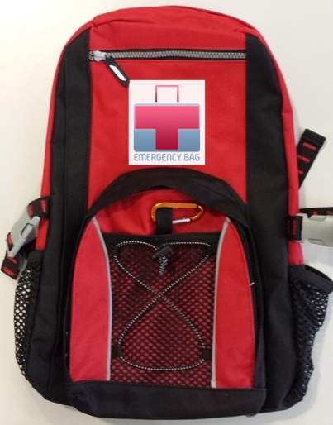
SPIEGAZIONE DELL'IDEA
L'impresa denominata “Emergency Bag” con didascalia
“Personal & Family” realizza le seguenti tipologie di prodotto:
zaino
di media capacità realizzato
per contenere oggetti ad uso
personale necessari per un primo
e breve lasso di tempo dopo un
evento calamitoso o comunque
fino all’arrivo dei soccorsi
- valigia di media capacità realizzata per contenere oggetti ad uso di un nucleo familiare necessari per un primo e breve lasso di tempo dopo un evento calamitoso o comunque fino all’arrivo dei soccorsi

Slide 4
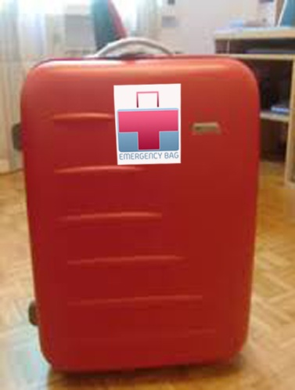
valigia trolley
di media capacità realizzata per contenere oggetti ad uso di un
nucleo familiare necessari per
un primo e breve lasso di tempo
dopo un evento calamitoso o
comunque fino all’arrivo dei
soccorsi

Slide 5
Sia lo “zaino personal” che la “valigia family” vengono fornite in due versioni:
Versione base che consiste nel contenitore vuoto e un manuale di comportamento in caso di emergenza con un elenco di oggetti ritenuti necessari nella prima fase del post evento calamitoso
Versione completa , anche personalizzabile, dove gli oggetti ritenuti indispensabili sono già compresi; anche questa versione contiene un manuale di comportamento in caso di emergenza nella prima fase del post evento calamitoso

Slide 6
SPIEGAZIONE DEL NOME E DEL LOGO
E' stato scelto di utilizzare il nome “Emergency Bag” perché richiama direttamente il prodotto dell’azienda: contenitori (zaini e valigie) predisposti per la situazione di emergenza che si vive nel primo periodo dopo un evento calamitoso
Il logo richiama una borsa o valigia (bag) colorata in modo da alludere al simbolo dell’emergenza

Slide 7
ORGANIGRAMMA
Consiglio
Di
Amministrazione
Lorenzo Patito
Responsabile
Delle
finanze
Mohamed Solah
Amministratore
delegato
Responsabile
Progettazione
e Sviluppo
Maria Peluso
Responsabile
vendite e Marketing

Slide 8
RICERCA DI MERCATO - QUESTIONARIO
Il questionario, composto di quattro domande, viene somministrato a un totale di 100 persone individuate tra:
. 25 anziani
. 25 ragazzi e ragazze dai 18 anni
. 25 adulti con figli (famiglie)
. 25 bambini ragazzi e ragazze fino 18 anni
1) Le piacerebbe avere uno zaino/valigia di emergenza?
2) Ritiene che il prodotto sia utile e innovativo?
3) Possiede già un prodotto simile fatto in proprio?
4) Quanto sarebbe disposto a spendere per uno oggetto di questo tipo, che potrebbe anche salvarle la vita?

Slide 10
CONCORRENZA
Dopo un’accurata ricerca di mercato nazionale e internazionale si può affermare che i prodotti messi in commercio dalla “emergency bag” sono presenti solo nella versione base (zaino o valigia vuoti). Non ci sono in commercio prodotti zaino-personal e valigia-family completi di tutti gli oggetti necessari per migliorare la sopravvivenza in situazioni di immediato post calamità naturale. Il prodotto della “emergency bag” è venduto nelle versioni standard o personalizzate su richiesta del cliente

Slide 11
TIPO DI SOCIETA’ SCELTA
È stata scelta una società a responsabilità limitata (s.r.l.) perché per le obbligazioni sociali risponde soltanto la società con il suo patrimonio, entro i limiti della somma o del bene conferito e non possono essere rappresentate da azioni né costituire oggetto di sollecitazione all’investimento
Una s.r.l. si può costituire con un capitale minimo di 10’000 €. I conferimenti possono essere fatti non solo in denaro, ma anche in beni in natura, crediti o prestazioni di carattere lavorativo
Le decisioni prese all’interno di una s.r.l. riguardano materie riservate all’atto costitutivo. Sono adottate mediante consultazione scritta o sulla base del consenso espresso per iscritto
Ci siamo poi recati da un notaio e abbiamo sottoscritto l’atto costitutivo della società, Il capitale sociale è di 18.000 €, ogni socio ha conferito 6.000 €, è stato nominato amministratore Solah Mohamed

Slide 12
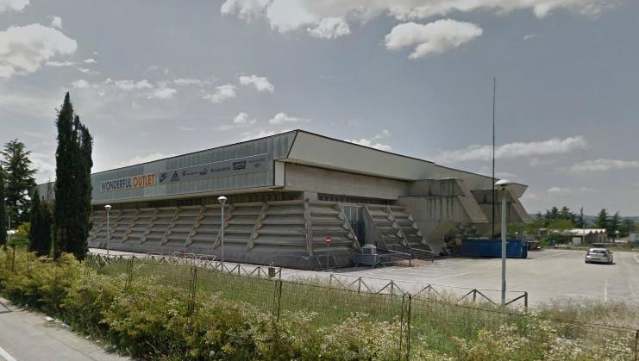
via delle Industrie, 10 - 06034 Foligno (PG) Italia complesso multifunzionale con ampio parcheggio
SEDE DELL'AZIENDA

Slide 13
Realizzazione sito Internet www.emergencybag.wordpress.com
Pagina Facebook
Partecipazione alle fiere nazionali di settore
Inserimento Azienda prodotti e servizi su motori di ricerca internet nazionali e internazionali
Mail di invito all’inaugurazione a tutte le amministrazioni interessate, associazioni, e ai soggetti pubblici e privati
Vendita diretta porta a porta
PUBBLICITA’

Slide 14
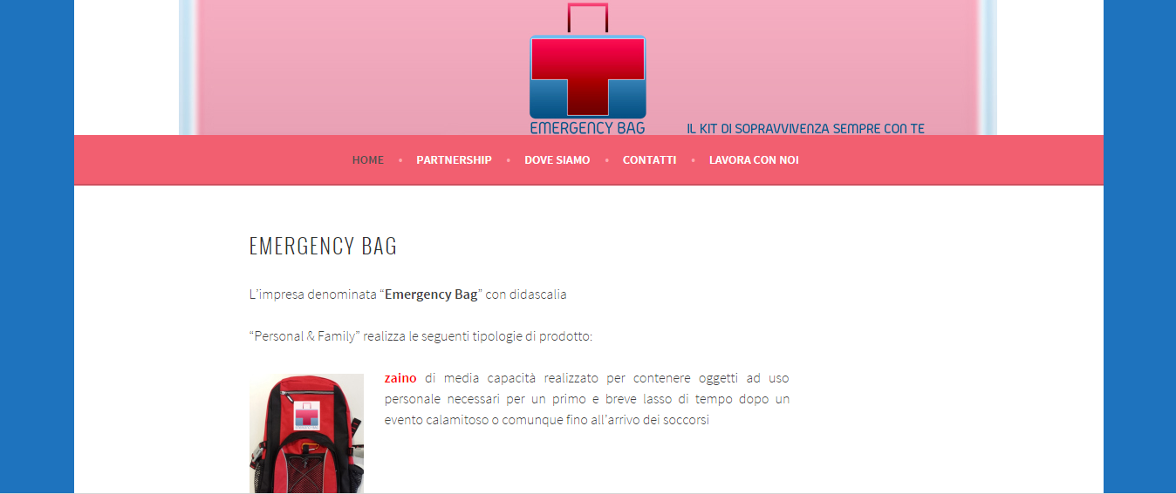
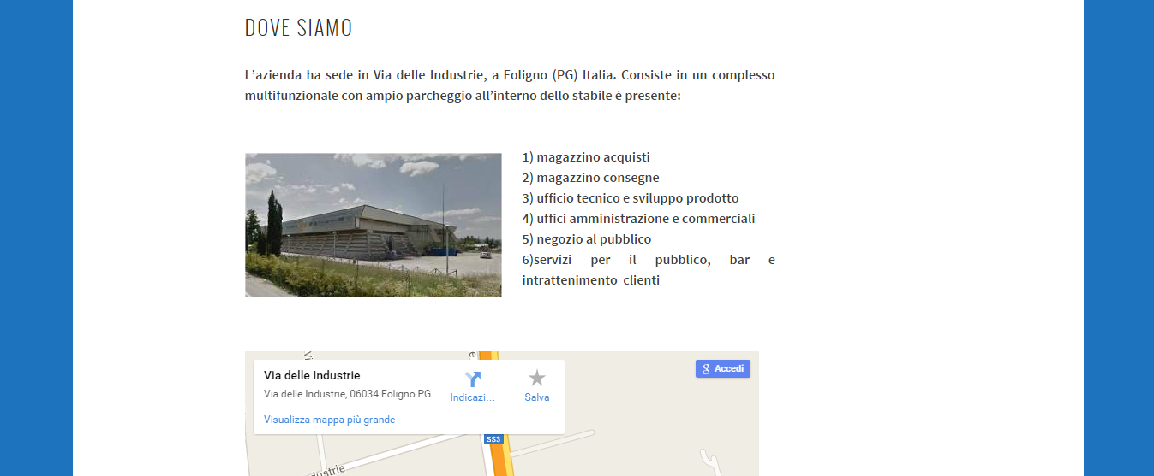
sito internet www.emergencybag.wordpress.com

Slide 15
ACCORDI COMMERCIALI
. Protezione Civile Nazionale: cliente prodotti finiti . Protezione Civile Regionali: cliente prodotti finiti . Rete commerciale Decatlon: cliente prodotti finiti . Rete commerciale IKEA: cliente prodotti finiti . Invicta: Fornitore zaini . Carpisa: Fornitore valigie
Ferrino: Fornitore oggetti da campeggio e abbigliamento
Mondadori: Fornitore manuali per l’emergenza

Slide 16
STRATEGIE DI MERCATO
Prodotti – target di mercato
.Persone singole . Famiglie . Aziende pubbliche e private
. Associazioni di Promozione Sociale
. Pubbliche Amministrazioni Prezzi
. In linea con il mercato del settore
Distribuzione
. Punto vendita e E-Commerce

Slide 17
LISTINO PREZZI E IPOTESI DI VENDITA PER IL PRIMO ANNO
zaino personalizzato | valigia | zaino gds | valigia gds | negozi sportivi ZAINO | negozi sportivi valigia
online | online
€ 78,05 | € 95,00 | € 7,00 | € 14,00 | € 7,00 | € 14,00
€ 156,10 | € 190,00 | € 65,00 | € 90,00 | € 80,00 | € 100,00
360 | 360 | 750 | 750 | 360 | 360
€ 56.196,00 | € 68.400,00 | € 48.750,00 | € 67.500,00 | € 28.800,00 | € 36.000,00
€ 28.098,00 | € 34.200,00 | € 5.250,00 | € 10.500,00 | € 2.520,00 | € 5.040,00

Slide 18
BILANCIO TRIENNALE
 | 2015 | 2016 | 2017
RICAVI GDS E NEGOZI | € 181.050,00 | € 199.155,00 | € 219.070,50
RICAVI ECOMMERCE | € 124.596,00 | € 137.055,60 | € 150.761,16
RICAVI totali | € 305.646,00 | € 338.226,60 | € 371.848,66
COSTI
MERCI | € 85.608,00 | € 94.168,80 | € 103.585,68
SERVIZI | € 15.282,30 | € 16.911,33 | € 18.592,43
COMMISSIONI POS | € 996,77 | € 1.096,44 | € 1.206,09
STIPENDI | € 103.740,00 | € 103.740,00 | € 103.740,00
AFFITTI | € 2.640,00 | € 2.640,00 | € 2.640,00
PUBBLICITA' | € 18.000,00 | € 19.080,00 | € 20.224,80
UTENZE(GAS, LUCE, TELEFONO, INTERNET) | € 2.180,00 | € 2.156,05 | € 2.157,12
BANCA C/C (COSTI GESTIONE) | € 130,00 | € 135,00 | € 126,00
TRASPORTI (CARBURANTE E MANUT.) | € 3.600,00 | € 3.780,00 | € 3.969,00
COMMERCIALISTA | € 2.100,00 | € 2.100,00 | € 2.100,00
ASSICURAZIONI | € 900,00 | € 954,00 | € 1.011,24
AMMORTAMENTI | € 10.630,00 | € 10.630,00 | € 10.630,00
TOTALE COSTI | € 245.807,07 | € 257.391,62 | € 269.982,36
RISULTATO OPERATIVO (RICAVI-COSTI) | € 59.838,93 | € 80.834,98 | € 101.866,30
+ proventi finanziari | € - | € - | € -
- oneri finanziari | € 2.768 | € 2.236 | € 1.663
RISULTATO PRIMA DELLE IMPOSTE | € 57.070,93 | € 78.598,98 | € 100.203,30
- IMPOSTE D'ESERCIZIO | € 22.074,08 | € 28.813,14 | € 35.574,55
IRES | € 15.694,51 | € 21.614,72 | € 27.555,91
IRAP | € 6.379,58 | € 7.198,42 | € 8.018,65
=UTILE/PERDITA D'ESERCIZIO | € 34.996,85 | € 49.785,83 | € 64.628,75

